Slide 1
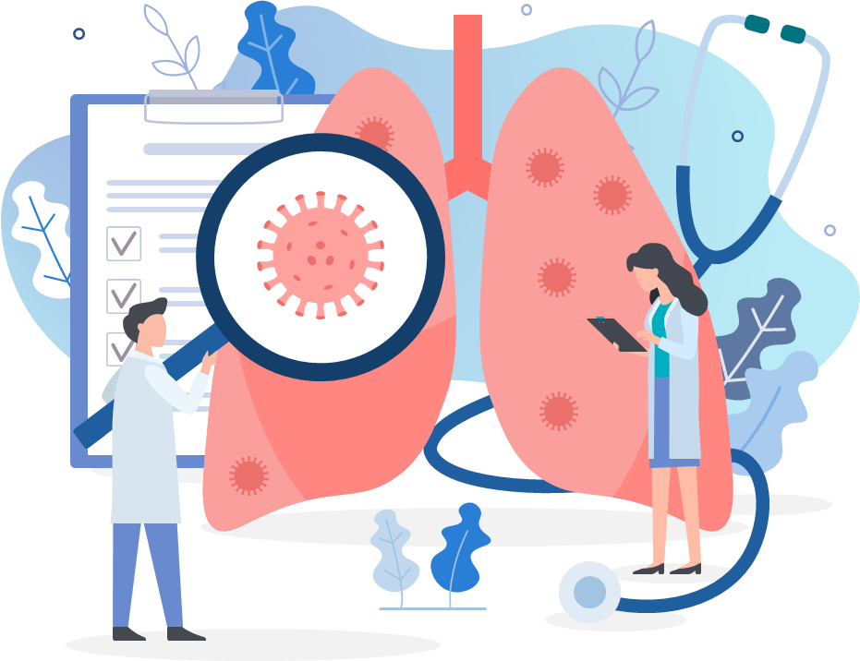

음향 데이터 Covid-19 검출 AI 기반 서비스
Team : 누가 기침소리를 내었조
팀장 : 김영원
팀원 : 정호영, 김혜원

Slide 2
Contents
1. 프로젝트 개요
3. 챗봇
5. 마무리
01. 팀 구성 및 역할
01. 설계 및 구조도
01. 보완할 점
02. 기획 의도
02. 데이터 수집 및 전처리
02. 느낀 점
03. 개발 흐름 및 일정
03. Dialogflow 구성
03. 시연 동영상
04. 기술 스택
2. 인공지능
4. 플라스크
01. 설계 및 구조도
01. 설계 및 데이터베이스
02. 데이터 확인 및 전처리
02. 카카오맵
03. 모델 (resnet, vgg)
03. 코로나 접종 현황판
04. 히스토리
04. 코로나 예측 그래프

Slide 3
Part. 1
프로젝트 개요
01. 팀 구성 및 역할
02. 기획 의도
03. 개발 흐름 및 일정
04. 기술 스택

Slide 4
Part 1
1) 팀 구성 및 역할
팀원 | 역할 | 주요 담당 | 세부 업무
김영원 | 팀장 | 머신러닝 / 데이터분석 | - EDA - 인공지능 학습 모델 설계 및 테스트
정호영 | 팀원 | 챗봇 / UiPath | - 챗봇 알고리즘 설계 - 데이터 크롤링
김혜원 | 팀원 | 웹 프레임워크 / DB | - Flask 웹 프레임워크 개발 - Bootstrap 디자인

Slide 5
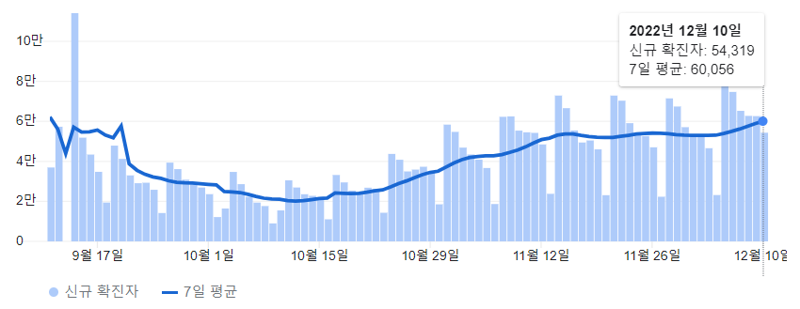
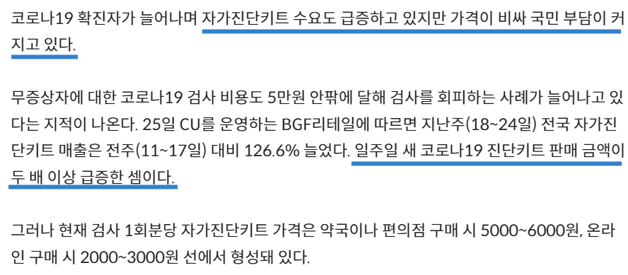
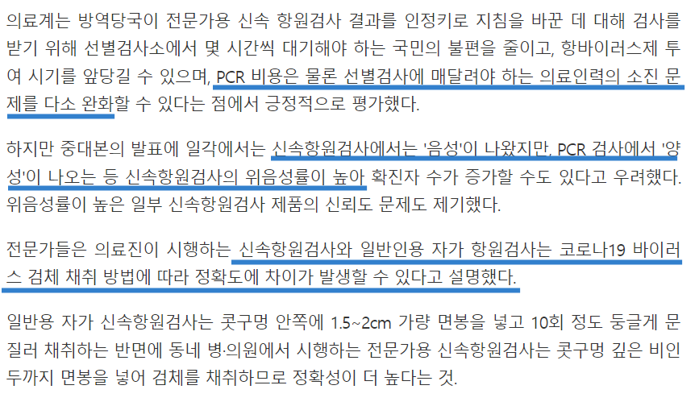
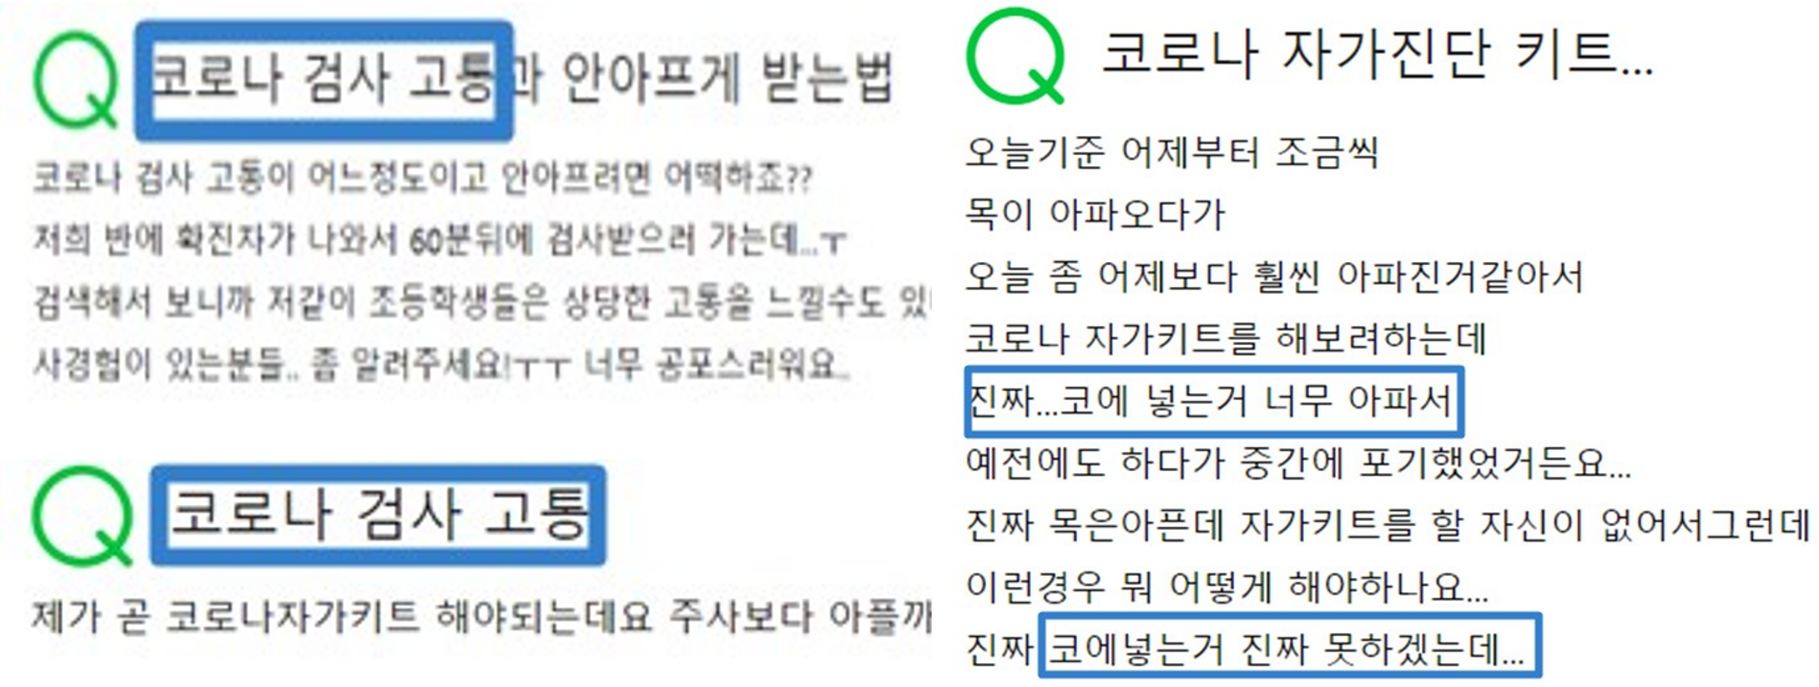
Part 1
2) 기획 의도
코로나 확진 환자 “증가 추세”
자가 진단 키트
“수요에 따른 가격 증가”
“의료 인력의 소진”
신속항원검사와 자가키트의
“정확도 차이 발생”
코로나 검사를 무서워하는
사람들의 “검사 회피”

Slide 6

Part 1
2) 기획 의도
순위 | 단어 | 언급량
1 | 검사 | 0.163043
2 | 키트 | 0.097826
3 | 자가진단 | 0.086957
4 | 코로나 | 0.076087
5 | 가격 | 0.065217
6 | 국민 | 0.054348
7 | 부담 | 0.054348
8 | 무증상 | 0.043478
9 | 진자 | 0.043478
10 | 구매 | 0.043478
11 | 비용 | 0.032609
12 | 대비 | 0.032609
13 | 경우 | 0.032609
14 | 발생 | 0.032609
15 | 직장인 | 0.032609
순위 | 단어 | 언급량
16 | 지불 | 0.032609
17 | 수요 | 0.021739
18 | 급증 | 0.021739
19 | 안팎 | 0.021739
20 | 회피 | 0.021739
21 | 일주일 | 0.021739
22 | 현재 | 0.021739
23 | 편의점 | 0.021739
24 | 최근 | 0.021739
25 | 직장 | 0.021739
26 | 모씨 | 0.021739
27 | 휴가 | 0.021739
28 | 크게 | 0.021739
29 | 때문 | 0.021739
30 | 여행 | 0.021739
“코로나, 자가 진단” 키워드 검색 연관어
출처 : 메디칼타임즈,동아일보,연합뉴스 등 2022.12.09 최근 10건 내 기사

Slide 7
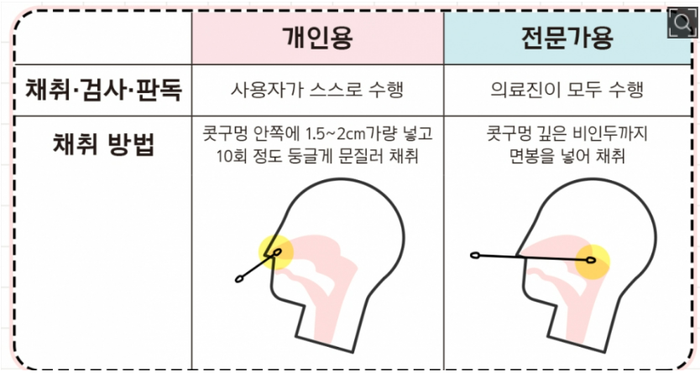



Part 1
2) 기획 의도
기존 코로나 검사 방법
새로운 코로나 검사 방법
진단 부위 | 코,목
소요 시간 | 15~30분
진단 부위 | 목소리(음성)
소요 시간 | 즉시 결과 도출

Slide 8
Part 1
3) 개발 흐름 및 일정
프로젝트 기획
데이터 확보
모델
선정 및 학습
서버 구축
발표 준비
기획서 작성
착수 전 보고서
EDA
데이콘
모델 선정
모델 최적화
모델 테스트
Flask 서버 구축
데이터베이스
챗봇
디버깅
ppt 제작
발표

Slide 9
Part 1
3) 개발 흐름 및 일정
단계 | 세부정보 |  | 주차
 |  |  | 1 | 2 | 3 | 4 | 5 | 6 | 7 | 8
1 | 프로젝트 기획 | 주제 선정
 |  | 기획서 작성
2 | 데이터 확보 | EDA
3 | 모델 선정 및 학습 | 모델 선정 및 최적화
 |  | 모델 테스트
4 | 서버 구축 | Flask 서버 구축
 |  | 데이터베이스
 |  | 챗봇
 |  | 디버깅
5 | 발표 준비 | ppt 제작
 |  | 발표
프로젝트 기간 : 11월 18일 ~ 1월 13일

Slide 10
Part 1
3) 개발 흐름 및 일정
단계 | 세부정보 |  | 업무 내용 | 진행율
1 | 프로젝트 기획 | 주제 선정 | 1차 주제 선정 (기후에 따른 농작물 추천 시스템) | 11-25 ~ 11-28 (100%)
 |  | 일정표 작성 | 일정표 작성 | 11-28 (100%)
 |  | 웹 화면 구상 | 웹 화면 구상 | 11-29 ~ 12-02 (100%)
3 | 모델 선정 및 학습 | 기획서 작성 | 기획서 작성 | 11-30 (100%)
 |  | 주제 선정 | 2차 주제 선정 (스마트온실시스템 시뮬레이터) | 12-01 (100%)
 |  | 주제 선정 | 3차 주제 선정 (음향 데이터 COVID-19 검출) | 12-05 (100%)
 |  | 착수 전 보고서 | ppt 작업 및 발표 | 12-05 ~ 12-12 (100%)
 |  | 역할 배분 | 역할 배분 | 12-06 (100%)
 |  | 기획의도 | 기획의도 검색 | 12-06 ~ 12-08 (100%)
프로젝트 기간 : 11월 18일 ~ 1월 13일

Slide 11
Part 1
3) 개발 흐름 및 일정
단계 | 세부정보 |  | 업무 내용 | 진행율
2 | 데이터 확보 | 데이터 수집 | 1차 데이터 수집 | 11-29 ~ 11-30 (100%)
 |  | EDA | 1차 데이터 EDA | 11-29 ~ 11-30 (100%)
 |  | 데이터 수집 | 2차 데이터 수집 | 12-01 (100%)
3 | 모델 선정 및 학습 | EDA | 2차 데이터 EDA | 12-02 (100%)
 |  | 데이터 수집 | 3차 데이터 수집 | 12-12 (100%)
 |  | EDA | 3차 데이터 EDA | 12-13 ~ 12-20 (100%)
 |  | 데이터 전처리 | 기침 소리 데이터 전처리 | 12-13 ~ 12-20 (100%)
 |  | 챗봇 | 선별진료소, 호흡기진료센터 수집 및 전처리 | 12-14 (100%)
 |  | UiPath | 코로나 접종 현황 데이터 크롤링 | 12-20 ~ 12-21 (100%)
 |  | 챗봇 | Q&A 데이터 수집 및 전처리 | 12-22 ~ 12-29 (100%)
프로젝트 기간 : 11월 18일 ~ 1월 13일

Slide 12
Part 1
3) 개발 흐름 및 일정
단계 | 세부정보 |  | 업무 내용 | 진행율
3 | 모델 선정 및 학습 | 모델 실행 | 데이콘 공유 코드 | 12-08 ~ 12-09 (100%)
 |  | 모델 실행 | Resnet 34 | 12-13 ~ (70%)
 |  | 모델 연결 | 플라스크에 모델 연결 | 12-15 ~ 12-16 (100%)
3 | 모델 선정 및 학습 | 1차 모델 수정 | 출력 뉴런수, jpg 파일 | 12-20 (100%)
 |  | 모델 변수값 조정 | Resnet 34 Learning Rate 조정 | 12-22 (100%)
 |  | 모델 실행 | Vgg 16 | 12-22 ~ (25%)
 |  | 모델 seed값 고정 | 모델 seed값 고정 | 12-23 ~ 12-28 (100%)
 |  | 데이터 증강 | White noise, Shifting, Stretching | 12-28 ~ 12-29 (100%)
 |  | 모델 테스트 | 기침 소리 녹음 후 결과 확인 | 01-02 ~ (0%)
프로젝트 기간 : 11월 18일 ~ 1월 13일

Slide 13
Part 1
3) 개발 흐름 및 일정
단계 | 세부정보 |  | 업무 내용 | 진행율
4 | 서버 구축 | Flask 공부 | 템플릿, form, 부트스트랩 | 12-05 ~ 12-09 (100%)
 |  | 챗봇 공부 | Dialogflow, Intents, Entities Fulfillment, Integrations | 12- 08 ~ 12-12 (100%)
 |  | Flask 서버 구축 | Flask 서버 구축 | 12-09 (100%)
 |  | Flask 웹페이지 | 로그인 페이지 | 12-09 (100%)
 |  | Flask 웹페이지 | 회원가입 페이지 | 12-12 (100%)
4 | 서버 구축 | Flask 웹페이지 | AI 검증 페이지 | 12-14 ~ 12-27 (100%)
 |  | Flask 웹페이지 | 결과 페이지 | 12-15 ~ 12-19 (100%)
 |  | Flask 웹페이지 | 코로나 접종 현황판 페이지 | 12-20 ~12-27 (100%)
 |  | Flask 웹페이지 | 확진시 조치 안내 페이지 | 12-20 (100%)
 |  | Flask 웹페이지 | 근처 진료 병원 지도 페이지 | 12-21 ~ 12-27 (100%)
 |  | Flask 웹페이지 | Q&A 페이지 | 12-27 ~ (75%)
프로젝트 기간 : 11월 18일 ~ 1월 13일

Slide 14
Part 1
3) 개발 흐름 및 일정
단계 | 세부정보 |  | 업무 내용 | 진행율
4 | 서버 구축 | 데이터베이스 | 회원가입 DB | 12-13 (100%)
 |  | 챗봇 | 인텐트 구성 | 12-13 (100%)
 |  | 챗봇 | DialogFlow 적용 | 12-15 (100%)
 |  | 챗봇 | 엔티티 구성 | 12-16 ~ 12-19 (100%)
 |  | 챗봇 | 플라스크에 챗봇 연결 | 12-19 ~ 12-20 (100%)
4 | 서버 구축 | 챗봇 | AI 연동 (cos 유사도) | 12-21 ~ 12-22 (100%)
 |  | UiPath | 오케스트레이터 설정 | 12-23 ~ 12-29 (100%)
 |  | 목소리 유사도 | 목소리 유사도 평가 (cos 유사도) | 12-28 ~ (40%)
 |  | 챗봇 | 버튼 구성 | 12-29 (100%)
 |  | 디버깅
프로젝트 기간 : 11월 18일 ~ 1월 13일

Slide 15
Part 1
3) 개발 흐름 및 일정
단계 | 세부정보 |  | 업무 내용 | 진행율
5 | 발표 준비 | ppt 제작 | ppt 제작 | 12-27 ~ (20%)
5 | 발표 준비
 |  | 발표
프로젝트 기간 : 11월 18일 ~ 1월 13일

Slide 16










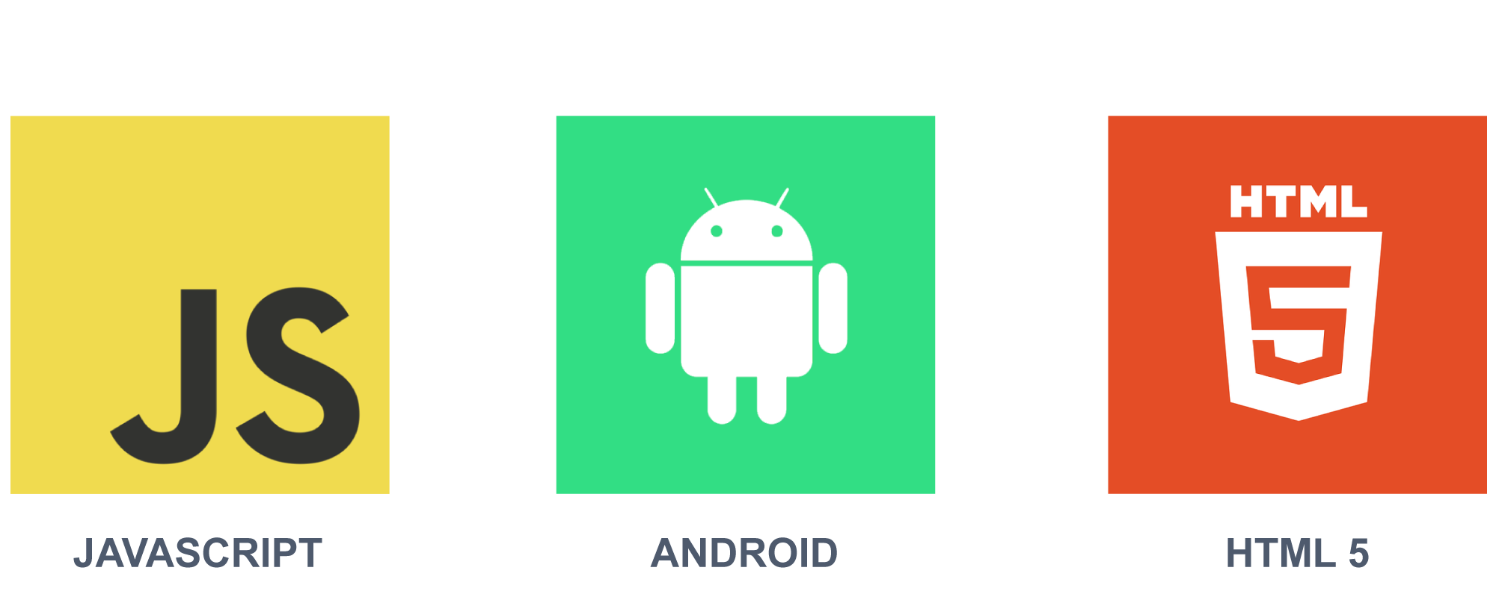










Part 1
4) 기술 스택
하드웨어
DB
테스트
버전 관리
데이터 수집
OS : Windows10 64bit
CPU : 12th Gen Intel®
Core™ i7-12700
RAM : 64GB
GPU : NVIDIA GeForce
RTX 3070
웹 프레임워크
개발 도구
ML / DL

Slide 17
Part 1
4) 기술 스택
시연동영상

Slide 18
Part. 2
인공지능
01. 설계 및 구조도
02. 데이터 확인 및 전처리
03. 모델 (resnet, vgg)
04. 히스토리

Slide 19
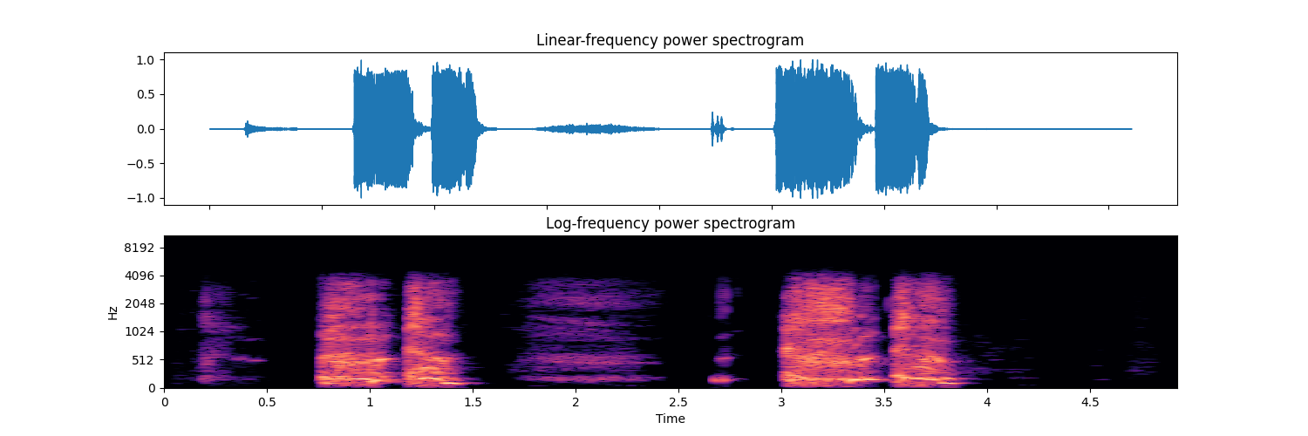



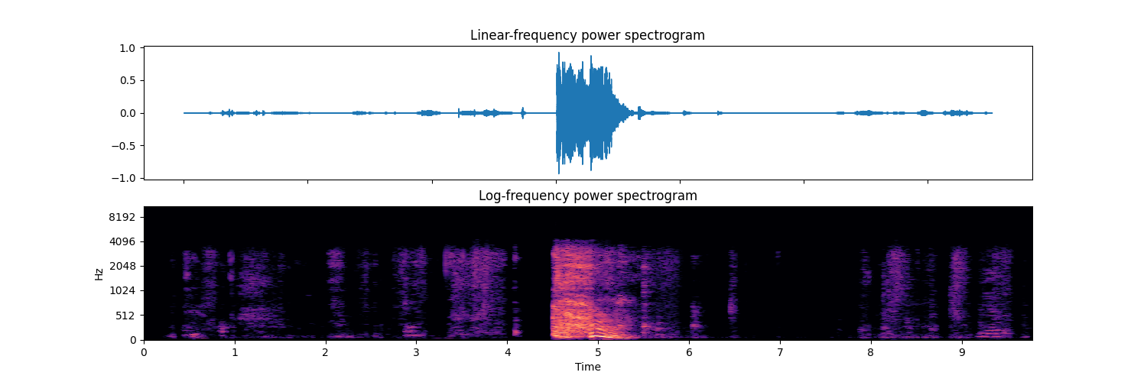
Part 2
1) 인공지능 설계 및 구조도
코로나 음성 양성 AI 분류 모델
음성 데이터
기침 소리 녹음
코로나 예측 결과
양성 데이터

Slide 20
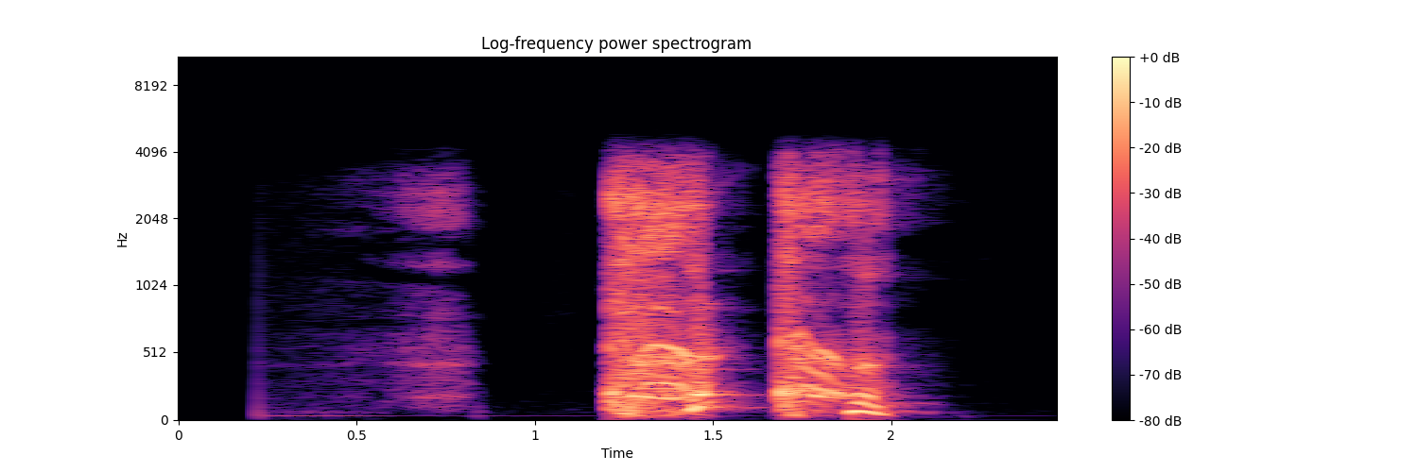
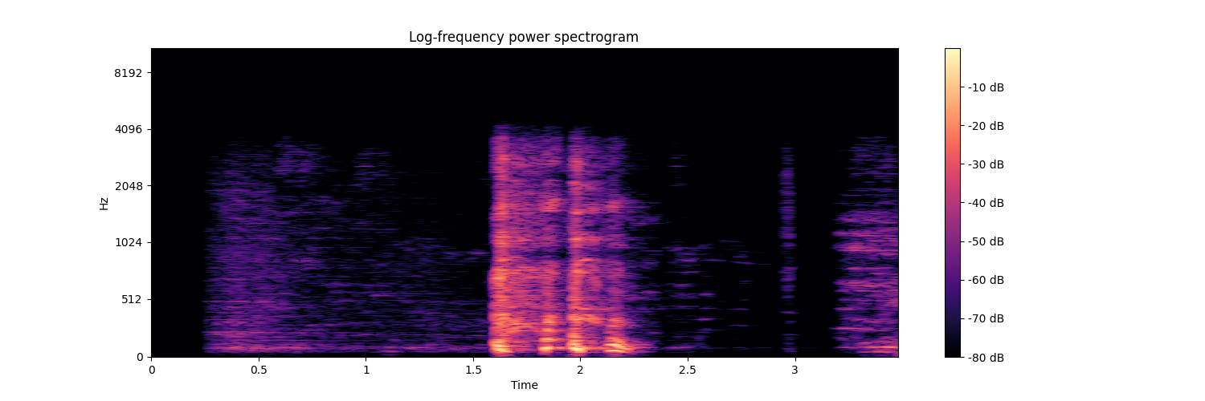
Part 2
2) 데이터 확인 및 전처리
데이콘 제공 데이터셋
제공내용 | 예시 | 제공방식
기침소리 | 00001.wav | wav 파일
대상자 ID | 1 | csv 파일
대상자 나이 | 24 | csv 파일
대상자 성별 | female | csv 파일
대상자 호흡기 질환 여부 | 0 | csv 파일
대상자 발열 혹은 근육통 증상 여부 | 1 | csv 파일
코로나19 음성/양성 여부 (음성:0, 양성:1) | 0 | csv 파일
음성 변환
이미지
양성 변환
이미지

Slide 21
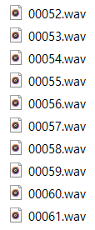

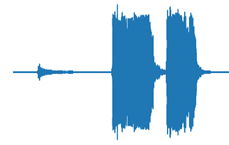



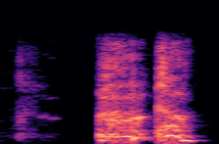

Part 2
2) 데이터 확인 및 전처리
데이터 원본
멜스펙트로그램
결측치/이상치
데이터 증강
대화하는 소리
White
Noise
생활 소음
Shifting
Sound
변환
무음
Stretching
Sound
이상치

Slide 22
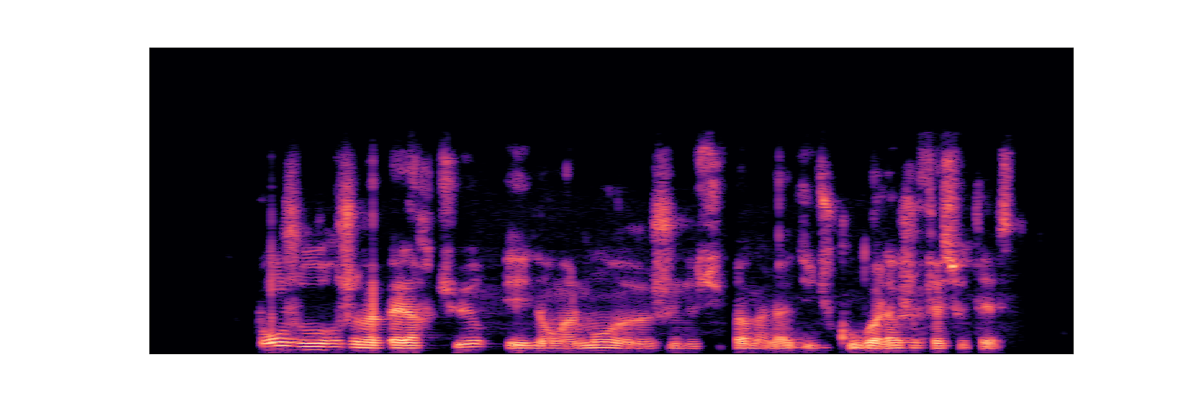
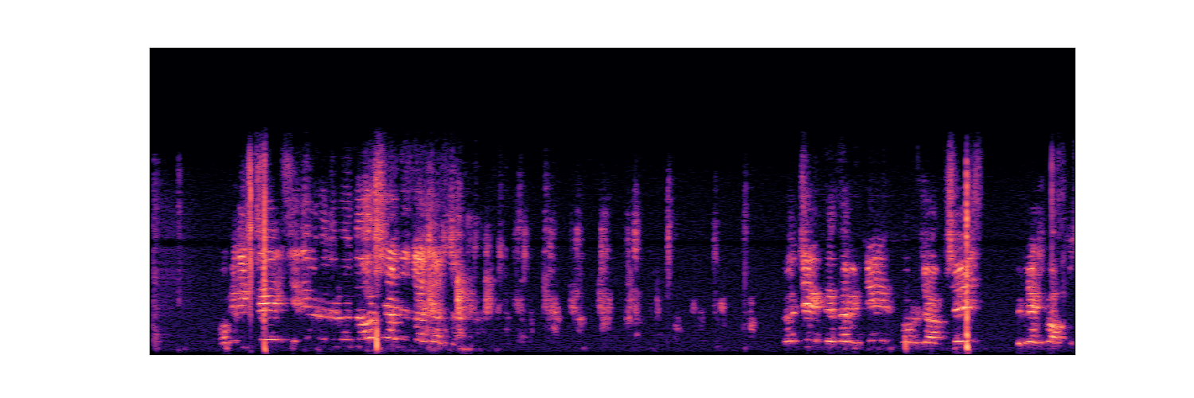
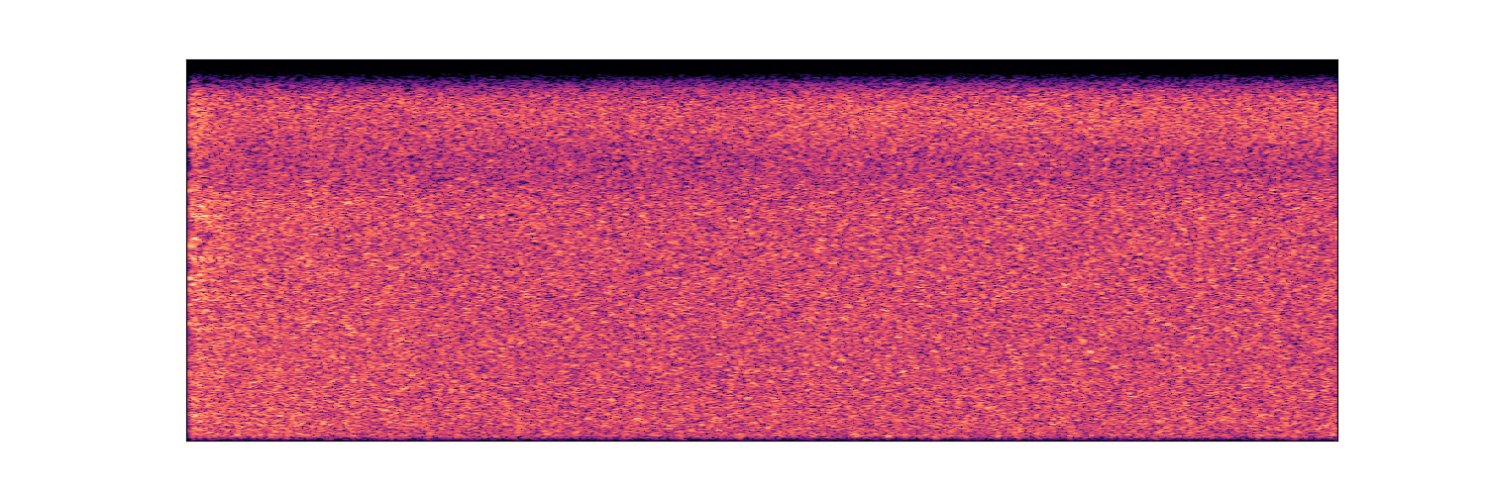
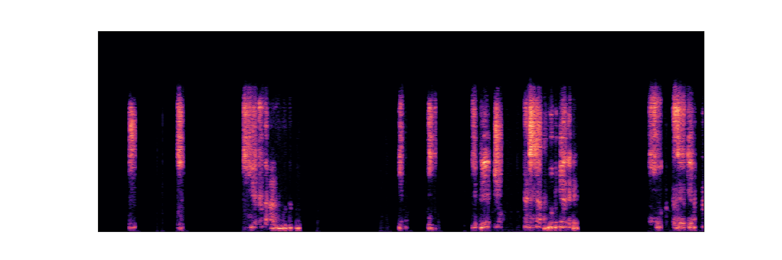
Part 2
2) 데이터 확인 및 전처리
결측치, 이상치 제거
(음성: 304개, 양성: 43개)
대화하는 소리
배경 소리
무음
이상치 (나이 1세, 성별 other)

Slide 23
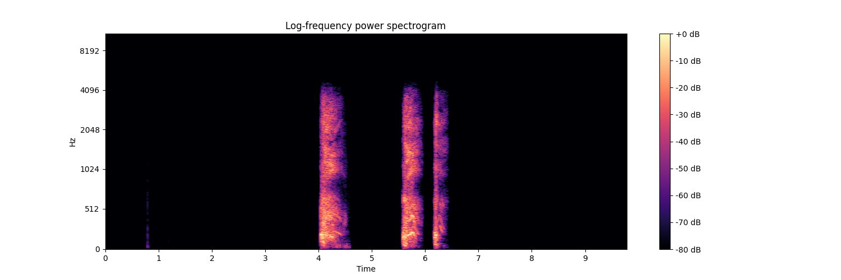
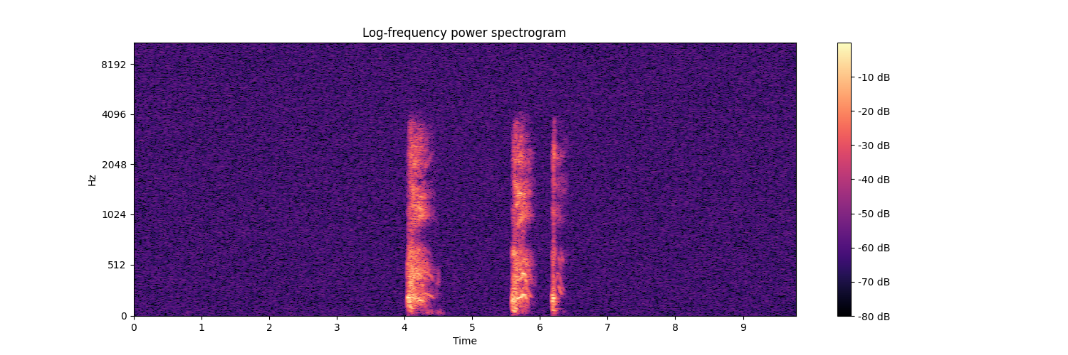
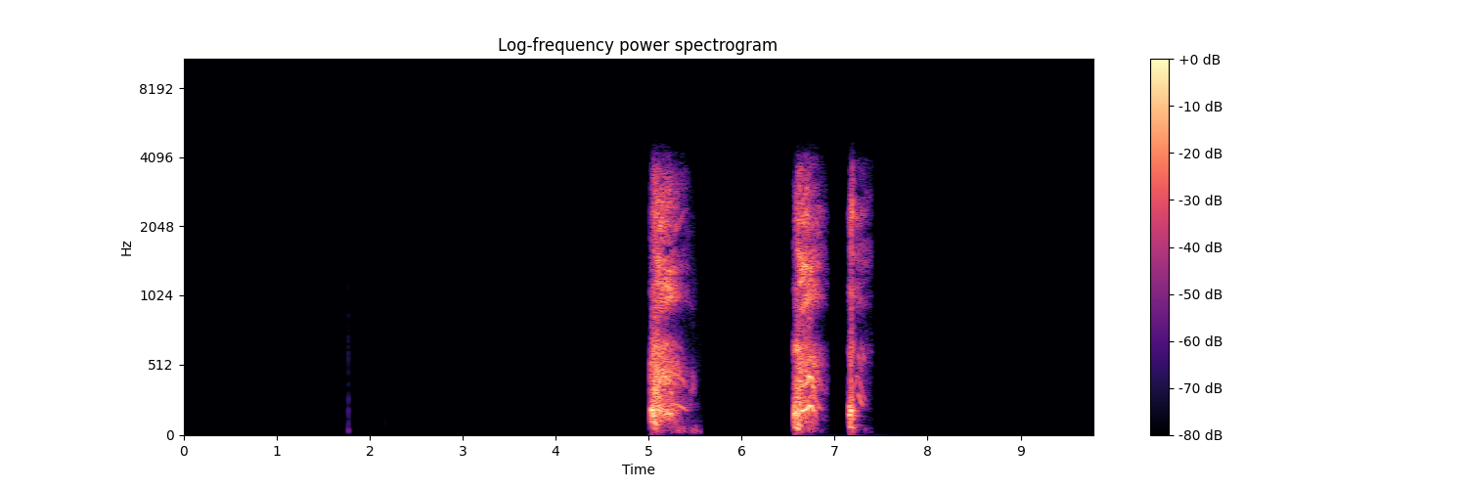
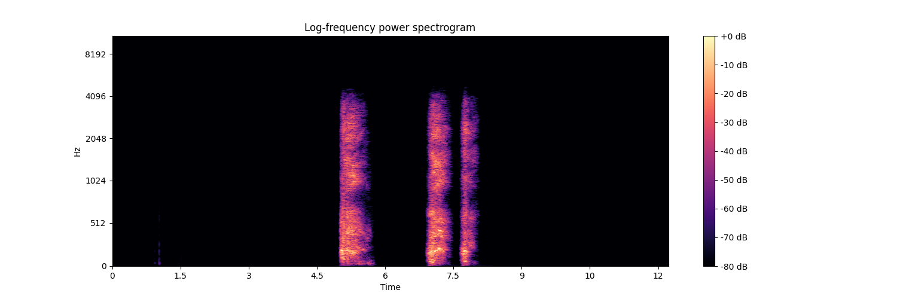
Part 2
2) 데이터 확인 및 전처리
음향 데이터 증강
이미지 원본
White_noise
Shifting
Stretching

Slide 24
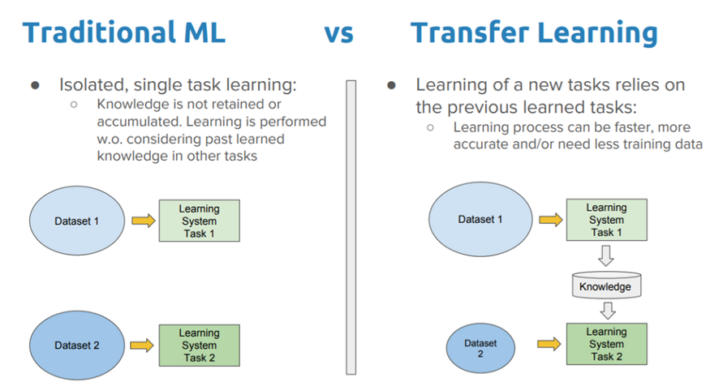
Part 2
3) 인공지능 모델 (resnet, vgg)
전이학습이란

Slide 25
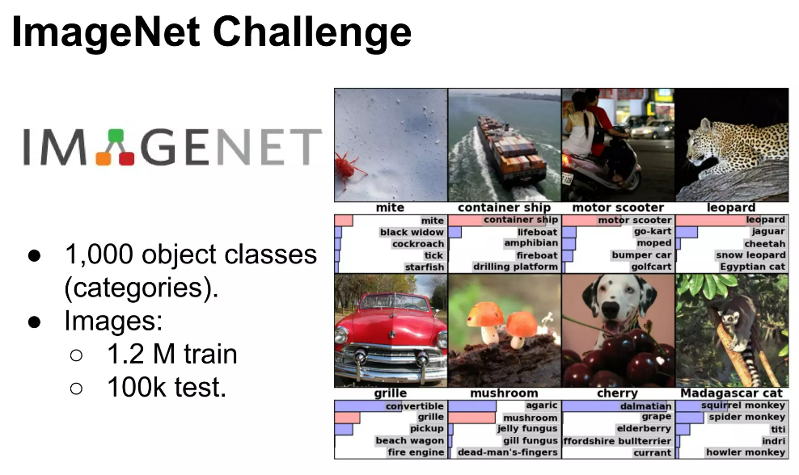
Part 2
3) 인공지능 모델 (resnet, vgg)

Slide 26
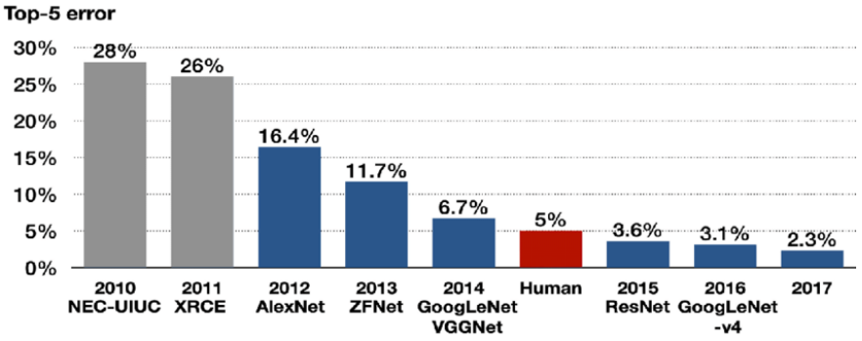
Part 2
3) 인공지능 모델 (resnet, vgg)

Slide 27
Part 2
4) 히스토리
실행횟수 | 모델 | train 데이터셋 | test 데이터셋 | 하이퍼 파라미터 | 결과 | 추가사항
1 | resnet34 | 음성 : 30개 양성 : 30개 | 음성 : 3469개 양성 : 276개 | num_epochs = 50 batch_size=4 lr=0.001 momentum=0.9 | Loss: 1.7728 Acc: 31.1348%
2 | resnet34 | 음성 : 270개 양성 : 270개 | 음성 : 3229개 양성 : 36개 | num_epochs = 50 batch_size=4 lr=0.001 momentum=0.9 | Loss: 1.1847 Acc: 43.9510% | train 데이터셋 늘리기
3 | resnet34 | 음성 : 270개 양성 : 270개 | 음성 : 3229개 양성 : 36개 | num_epochs = 50 batch_size=4 lr=0.001 momentum=0.9 | Loss: 1.3266 Acc: 38.4380% | 출력 뉴런수=2
4 | resnet34 | 음성 : 210개 양성 : 210개 | 음성 : 2985개 양성 : 53개 | num_epochs = 50 batch_size=4 lr=0.001 momentum=0.9 | Loss: 0.5739 Acc: 72.6794% | 결측치 이상치 제거
5 | resnet34 | 음성 : 210개 양성 : 210개 | 음성 : 2985개 양성 : 53개 | num_epochs = 50 batch_size=4 lr=0.001 momentum=0.9 | Loss: 0.3914 Acc: 82.6531% | .png -> .jpg 이미지 사용

Slide 28
Part 2
4) 히스토리
실행횟수 | 모델 | train 데이터셋 | test 데이터셋 | 하이퍼 파라미터 | 결과 | 추가사항
6 | resnet34 | 음성 : 210개 양성 : 210개 | 음성 : 2985개 양성 : 53개 | num_epochs = 50 batch_size=4 lr=0.01 momentum=0.9 | Loss: 3.1657 Acc: 67.2811%
7 | resnet34 | 음성 : 210개 양성 : 210개 | 음성 : 2985개 양성 : 53개 | num_epochs = 50 batch_size=4 lr=0.005 momentum=0.9 | Loss: 1.0190 Acc: 74.2265%
8 | resnet34 | 음성 : 210개 양성 : 210개 | 음성 : 2985개 양성 : 53개 | num_epochs = 50 batch_size=4 lr=0.005 momentum=0.9 | Loss: 0.4618 Acc: 77.5181%
9 | resnet34 | 음성 : 210개 양성 : 210개 | 음성 : 2985개 양성 : 53개 | num_epochs = 50 batch_size=4 lr=0.005 momentum=0.9 | Loss: 0.6321 Acc: 63.6932%

Slide 29
Part 2
4) 히스토리

Slide 30
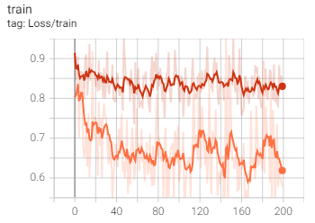
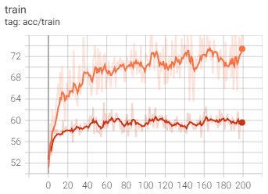
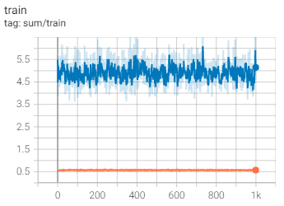
Part 2
4) 히스토리
실행횟수 | 모델 | train 데이터셋 | test 데이터셋 | 하이퍼 파라미터
10 | resnet34 | 음성 : 210개 양성 : 210개 | 음성 : 2985개 양성 : 53개 | num_epochs = 200 batch_size=4 lr=0.001 momentum=0.9
11 | resnet34 | 음성 : 1005개 양성 : 999개 (데이터 증강) | 음성 : 2985개 양성 : 53개 | num_epochs = 200 batch_size=4 lr=0.001 momentum=0.9
12 | resnet34 | 음성 : 1005개 양성 : 999개 | 음성 : 2985개 양성 : 53개 | num_epochs = 1000 batch_size=4 lr=0.01 momentum=0.9
Train Loss
Train Acc
Train Sum
#10
#11
#10
#11

Slide 31
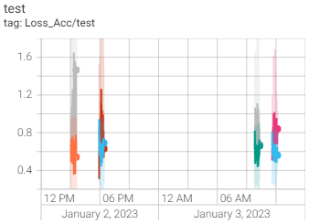
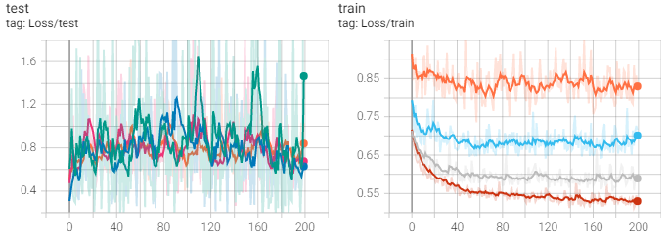
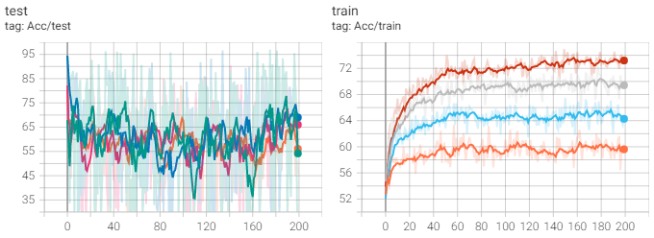
Part 2
4) 히스토리
실행횟수 | 모델 | train 데이터셋 | test 데이터셋 | 하이퍼 파라미터
13 | resnet34 | 음성 : 1005개 양성 : 999개 | 음성 : 2985개 양성 : 53개 | num_epochs = 200 batch_size=4 lr=0.001 momentum=0.9
14 | resnet34 | 음성 : 1005개 양성 : 999개 | 음성 : 2985개 양성 : 53개 | num_epochs = 50 batch_size=8 lr=0.001 momentum=0.9
15 | resnet34 | 음성 : 1005개 양성 : 999개 | 음성 : 2985개 양성 : 53개 | num_epochs = 50 batch_size=16 lr=0.001 momentum=0.9
16 | resnet34 | 음성 : 1005개 양성 : 999개 | 음성 : 2985개 양성 : 53개 | num_epochs = 50 batch_size=32 lr=0.001 momentum=0.9
Test Loss
Train Loss
#13
#14
#15
#16
Test Acc
Train Acc
실행결과 batch_size (16,32)에서 Test의 변동성이 줄어드는 결과를 확인함
➔ 배치 16,32로 작업결정함
#13
#14
#15
#16

Slide 32
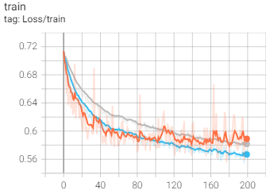
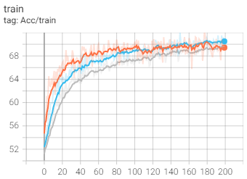
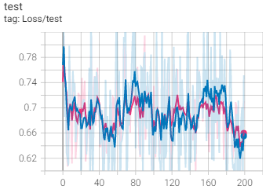
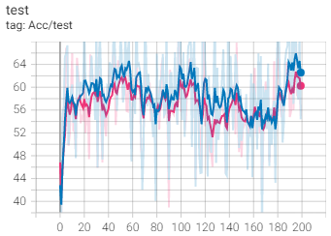
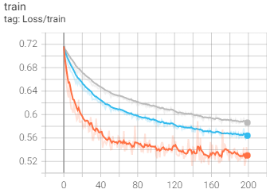
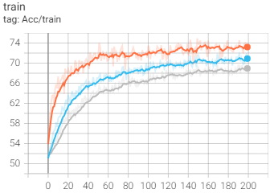
Part 2
4) 히스토리
실행횟수 | 모델 | train 데이터셋 | test 데이터셋 | 하이퍼 파라미터
17 | resnet34 | 음성 : 1005개 양성 : 999개 | 음성 : 2985개 양성 : 53개 | num_epochs = 200 batch_size=32 lr=0.0001 momentum=0.9
18 | resnet34 | 음성 : 1005개 양성 : 999개 | 음성 : 2985개 양성 : 53개 | num_epochs = 50 batch_size=16 lr=0.0001 momentum=0.9
19 | resnet34 | 음성 : 1005개 양성 : 999개 | 음성 : 2985개 양성 : 53개 | num_epochs = 50 batch_size=16 lr=0.00005 momentum=0.9
20 | resnet34 | 음성 : 1005개 양성 : 999개 | 음성 : 2985개 양성 : 53개 | num_epochs = 50 batch_size=32 lr=0.00005 momentum=0.9
Train Loss
Train Acc
Test Loss
Test Acc
#15
#18
#19
#18
#19
Train Loss
Train Acc
Test Loss
Test Acc
#16
#17
#20
#17
#20

Slide 33
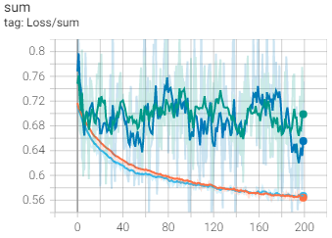
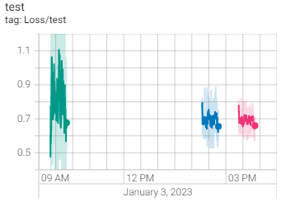
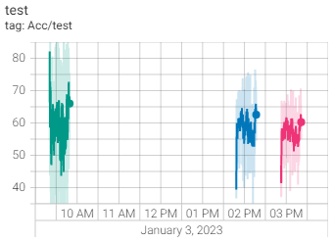
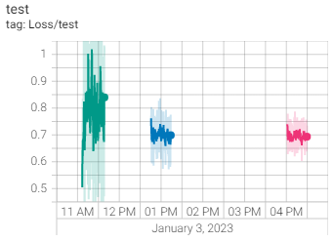
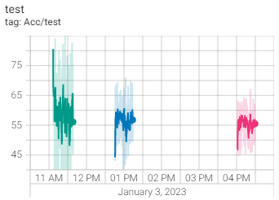
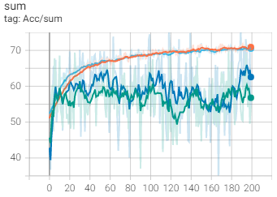
Part 2
4) 히스토리
Test Loss
Test Acc
Sum Loss
실행결과 학습률 0.0001에서 최적의 결과를 확인함
배치사이즈 16,
lr 0.0001
로 작업결정함
#15
#18
#19
#17
train
#18
train
#17
test
#18
test
#15
#18
#19
Test Loss
Test Acc
Sum Acc
#16
#17
#20
#16
#17
#20
#17
train
#18
train
#17
test
#18
test

Slide 34
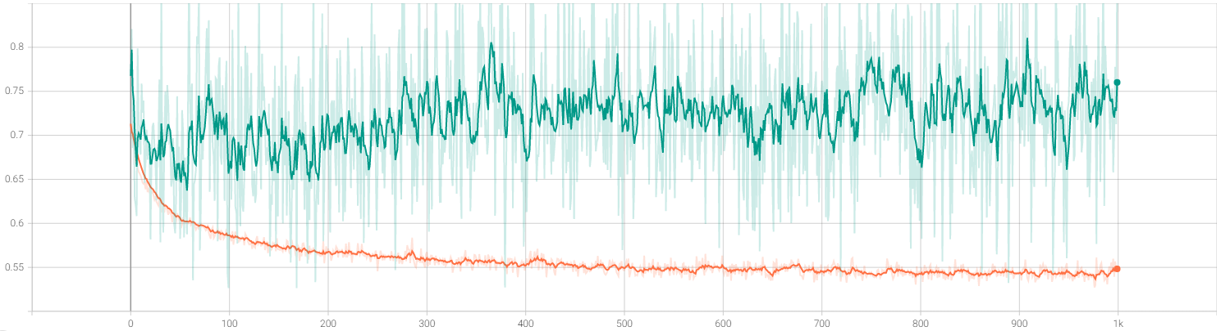
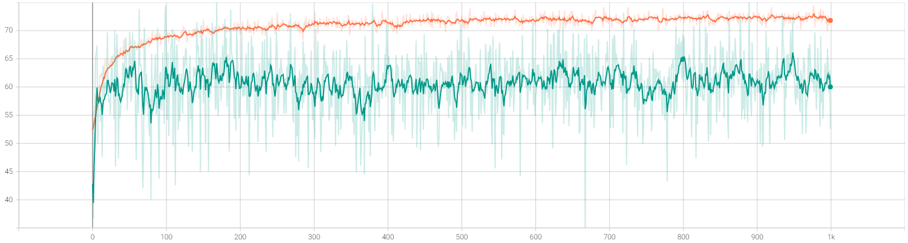
Part 2
4) 히스토리
Sum Loss
실행결과 에포크 57이후 일정한 변화를 확인할 수 없었음
배치 16,
lr 0.0001,
에포크 57로
최종 결정함
#21
train
#21
test
Sum Acc
#21
train
#21
test

Slide 35
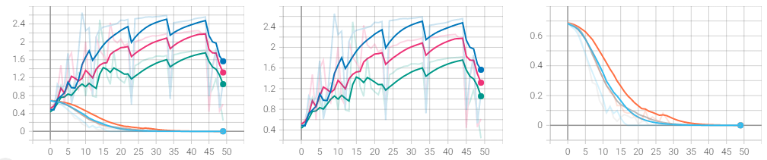
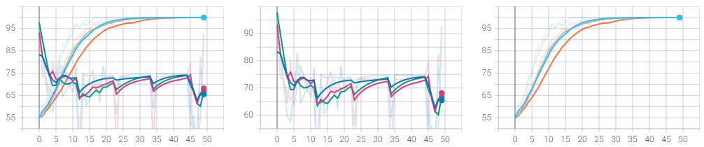
Part 2
4) 히스토리
실행횟수 | 모델 | train 데이터셋 | test 데이터셋 | 하이퍼 파라미터
9 | vgg16 | 음성 : 1005개 양성 : 999개 | 음성 : 2985개 양성 : 53개 | num_epochs = 50 batch_size=4 lr=0.001 momentum=0.9
12 | vgg16 | 음성 : 1005개 양성 : 999개 | 음성 : 2985개 양성 : 53개 | num_epochs = 50 batch_size=8 lr=0.001 momentum=0.9
15 | vgg16 | 음성 : 1005개 양성 : 999개 | 음성 : 2985개 양성 : 53개 | num_epochs = 50 batch_size=16 lr=0.001 momentum=0.9
Sum Loss
Test Loss
Train Loss
#9
#12
#15
#9
#12
#15
Sum Acc
Test Acc
Train Acc
#9
#12
#15
#9
#12
#15

Slide 36
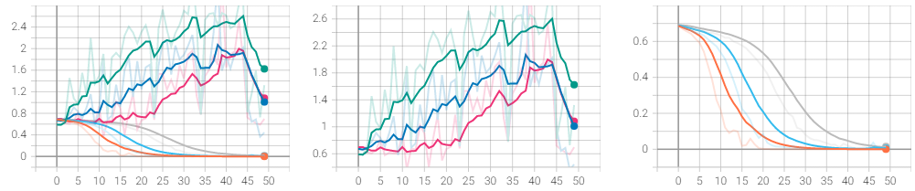
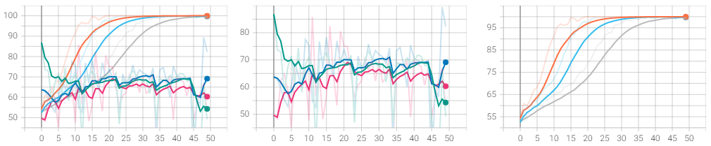
Part 2
4) 히스토리
실행횟수 | 모델 | train 데이터셋 | test 데이터셋 | 하이퍼 파라미터
10 | vgg16 | 음성 : 1005개 양성 : 999개 | 음성 : 2985개 양성 : 53개 | num_epochs = 50 batch_size=4 lr=0.0001 momentum=0.9
13 | vgg16 | 음성 : 1005개 양성 : 999개 | 음성 : 2985개 양성 : 53개 | num_epochs = 50 batch_size=8 lr=0.0001 momentum=0.9
16 | vgg16 | 음성 : 1005개 양성 : 999개 | 음성 : 2985개 양성 : 53개 | num_epochs = 50 batch_size=16 lr=0.0001 momentum=0.9
Sum Loss
Test Loss
Train Loss
#10
#13
#16
#10
#13
#16
Sum Acc
Test Acc
Train Acc
#10
#13
#16
#10
#13
#16

Slide 37
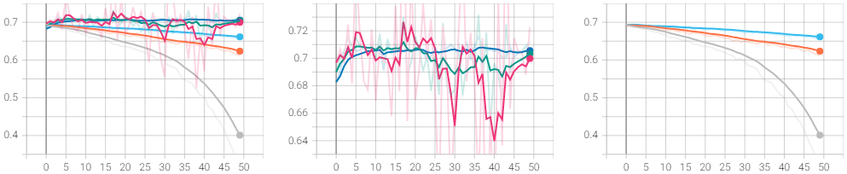

Part 2
4) 히스토리
실행횟수 | 모델 | train 데이터셋 | test 데이터셋 | 하이퍼 파라미터
11 | vgg16 | 음성 : 1005개 양성 : 999개 | 음성 : 2985개 양성 : 53개 | num_epochs = 50 batch_size=4 lr=0.00001 momentum=0.9
14 | vgg16 | 음성 : 1005개 양성 : 999개 | 음성 : 2985개 양성 : 53개 | num_epochs = 50 batch_size=8 lr=0.00001 momentum=0.9
17 | vgg16 | 음성 : 1005개 양성 : 999개 | 음성 : 2985개 양성 : 53개 | num_epochs = 50 batch_size=16 lr=0.00001 momentum=0.9
Sum Loss
Test Loss
Train Loss
#11
#14
#17
#11
#14
#17
Sum Acc
Test Acc
Train Acc
#11
#14
#17
#11
#14
#17

Slide 38
Part 2
4) 히스토리
실행결과 train의 학습이 빠르고 이에 따른 과적합 문제가 발생
과적합 문제로 인해 전체적으로 Acc값이 하락, Loss 값이 상승함
Learning rate의 값이 매우 작아야 안정화를 보이고
그에 맞는 배치사이즈를 맞춰야 원하는 결과를 보였음

Slide 39


Part 2
4) 히스토리
실행횟수 | 모델 | train 데이터셋 | test 데이터셋 | 하이퍼 파라미터
11 | vgg16 | 음성 : 1005개 양성 : 999개 | 음성 : 2985개 양성 : 53개 | num_epochs = 50 batch_size=4 lr=0.00001 momentum=0.9
16 | vgg16 | 음성 : 1005개 양성 : 999개 | 음성 : 2985개 양성 : 53개 | num_epochs = 50 batch_size=8 lr=0.00001 momentum=0.9
Sum Loss
Test Loss
Train Loss
#11
#16
#11
#16
Sum Acc
Test Acc
Train Acc
#16의 Loss 값이 상승하기 전 가장 높은 정확도를 확인함
#16모델 에포크 21로 결정함
#11
#16
#11
#16

Slide 40
Part 2
4) 히스토리
resnet34
vgg16
 | 예상(양성) | 예상(음성
실제(양성) | 29 | 24
실제(음성) | 939 | 2046
 | 예상(양성) | 예상(음성
실제(양성) | 50 | 3
실제(음성) | 760 | 2225
정확도 | 0.683
정밀도 | 0.029
재현율 | 0.547
F1-score | 0.056
정확도 | 0.748
정밀도 | 0.061
재현율 | 0.943
F1-score | 0.115

Slide 41
Part. 3
챗봇
01. 설계 및 구조도
02. 데이터 수집 및 전처리
03. Dialogflow 구성

Slide 42
Part 3
1) 챗봇 설계 및 구조도
사이트 이용자의 편의성과 눈에 잘 들어오는 효과 ,그리고
후에 필요한 기능을 추가하기 편리함
Notes:
챗봇의 설계 및 구조도 입니다. 사용자가 문구를 입력하면 다이얼로그 플로우에서 문구의 의도를 파악한 뒤 풀필멘트에서 웹훅을 이용해 외부서버와 연결한 후
그에 맞는 대답을 해줄 수 있습니다.

Slide 43

Part 3
1) 챗봇 설계 및 구조도
문장의 형태 구분 후 자연어 처리
외부 서버에 저장된 자료와
비교 후 답변
사용자 문구 입력
Notes:
챗봇의 설계 및 구조도 입니다. 사용자가 문구를 입력하면 다이얼로그 플로우에서 문구의 의도를 파악한 뒤 풀필멘트에서 웹훅을 이용해 외부서버와 연결한 후
그에 맞는 대답을 해줄 수 있습니다.

Slide 44


Part 3
2) 데이터 수집 및 전처리
데이터 원본
데이터 전처리
Notes:
먼저 저희는 챗봇을 사용자가 주소를 입력하면 그 주소 값에 있는 병원 정보를 주기위해
지역 병원 정보를 크롤링해서 질문&대화 형식으로 바꿔줬습니다.

Slide 45



Part 3
2) 데이터 수집 및 전처리
임베딩이란?
컴퓨터가 문자를 해석하는 방법
Notes:
먼저 임베딩은 사람이 쓰는 자연어를 기계가 이해할 수 있는 숫자 형태인 벡터로 바꾼 결과 혹은 그 일련의 과정 전체를 의미합니다.

Slide 46



Part 3
2) 데이터 수집 및 전처리
질문 데이터 임베딩
입력 텍스트와 임베딩 데이터 비교
Notes:
매번 채팅 들어올 때마다 주소를 임베딩 하면 시간이 너무 오래 걸려 CSV로 저장해줬고
사용자가 텍스트를 입력하면 저장했던 CSV에서 가장 유사한 주소를 가져온 뒤 전에 Q&A식으로 바꿔줬던 파일에서 그 주소에 맞는 데이터를 가져와줍니다.

Slide 47


Part 3
3) Dialogflow 구성
Notes:
다음은 다이얼로그 플로우에서
동이 들어갈 엔티티를 만들고 예를 들어 서초 제1동 같이 ~~제~동 이런 동이 많아서 하나로 묶어주는 엔티티를 만들어주었습니다.

Slide 48



Part 3
3) Dialogflow 구성
대화 흐름 유도
Notes:
먼저 대화를 보여드리자면, 대화의 흐름 유도를 주도하기 위해 버튼을 만들어줬고 사용자가 유형을 선택하면 챗봇이 그에 맞는 정보를 주게 됩니다.

Slide 49


Part 3
3) Dialogflow 구성
Notes:
빨간 네모에 있는 정보는 풀필멘트의 웹훅을 써서 플라스크 서버와 연결해 플라스크에 저장된 CSV에서 정보를 가져오게 했습니다.

Slide 50


Part 3
3) Dialogflow 구성
Notes:
플라스크 내 챗봇 일부 코드입니다.

Slide 51


Part 3
3) Dialogflow 구성
Notes:
다음은 링크 기능을 포함한 메시지카드를 줘서 플라스크 내 Q&A 사이트로 이동하게 하는 컨텐트를 구성했고, 지도맵 보기도 비슷한 식으로 구성 했습니다.

Slide 52
Part. 4
플라스크
01. 플라스크 설계
02. 화면 구성
03. 코로나 접종 현황판
04. 목소리 유사도
05. 코로나 예측 그래프

Slide 53








Part 4
1) 플라스크 설계
Flask 프로젝트
MySQL DB
User
코로나 음성 예측 페이지
1.기침 소리
녹음
AI 모델
- 회원 정보
2.멜스펙트로그램 입력
3.코로나 진단
웹 상
정보 입력
4.예측 결과
출력
근처 병원 지도
코로나 진료
병원 위치 표시
챗봇 서버
5.사용자 위치
입력
챗봇
6.주소 전송
- 병원명, 주소
8.주변 코로나
진료 병원 출력
7.검색 결과 전송

Slide 54




Part 4
2) 화면 구성
<홈 화면>
<로그인 화면>
<회원가입 화면>
<회원가입 데이터베이스>
Notes:
회원가입은 관계형 데이터베이스 관리 시스템(RDBMS: Relational DBMS)인 MySql을 이용하고 있으며 비밀번호는 암호화해서 관리하고 있다.

Slide 55




Part 4
2) 화면 구성
<검증 결과(음성) 화면>
<Covid AI 검증 화면>
<검증 결과(양성) 화면>
Notes:
기침소리를 녹음하고 결과 보러 가기를 클릭하면 검사 결과 페이지가 나옵니다.

Slide 56


Part 4
2) 화면 구성
Covid AI 검증 기침 소리 녹음 코드
Covid AI 검증 결과 코드
Notes:
플라스크 내 기침소리 녹음하는 코드와 코로나 검증 결과 코드입니다

Slide 57




Part 4
2) 화면 구성
<지도 화면>
<확진시 조치 안내 화면>
<코로나 Q&A 화면>
<코로나 예방접종 현황 화면>
Notes:
지도는 카카오맵 api를 사용해서 위치기반으로 주변 선별진료소를 알려줄수있도록 구현하였고, 확진 시 조치안내와 코로나 Q&A 화면은 질병관리청 페이지에서 가져와서 사용하였습니다.
예방접종 화면도 질병관리청에서 크롤링해서 사용하였고 접종 현황이 평일 오전 9시 30분 마다 바뀌어서 오케스트레이터를 사용해서 데이터값을 바꿔줬습니다.

Slide 58





Part 4
3) 코로나 접종 현황판
<Ui Path 코드>
<추출 데이터>
Notes:
Ui Path로 구현

Slide 59



Part 4
3) 코로나 접종 현황판
오케스트레이터
Flask 연결 코드
Notes:
오케스트레이터로 평일 오전 9시 35분마다 실행해서 데이터 파일을 만들고
웹페이지에서 업데이트는 파이썬 스케줄러 모듈인 APScheduler를 이용해서 9시 40분에 실행되게 만들었습니다.

Slide 60



Part 4
4) 목소리 유사도
<처음 목소리 녹음 화면>
<비교 목소리 녹음 화면>
<목소리 비교 화면>
Notes:
목소리 유사도 웹페이지

Slide 61

Part 4
4) 목소리 유사도
①
오디오 파일을 Librosa로 로드
librosa.load를 통해 wav 파일의
signal(=y)과 sample rate(=sr)를 뽑음.
signal이 110250개의 벡터로 이뤄져 있음.
②
ibrosa.feature.mfcc를 통해 feature값을 추출
n_mfcc는 추출하고자 하는 mfcc의 개수 = 13
음성데이터를 frequency로 바꾸기 위해
n_fft와 n_fft 간에 겹치는 사이즈(hop_length) 설정
hop-length는 일반적으로 n_fft의 1/4 정도가
겹치도록 설정
①
②
③
③
추출한 mfcc를 sklearn 라이브러리를 이용해 scaling
④
④
음성데이터의 길이를 216으로 고정.
216은 실제로 5초 정도를 의미
Notes:
오디오 파일을 Librosa로 로드합니다
librosa.load를 통해 wav 파일의 signal(=y)과 sample rate(=sr)를 뽑아낼 수 있습니다. signal이 110250개의 벡터로 이뤄져 있음을 알 수 있습니다.
librosa.feature.mfcc를 통해 feature값을 같이 추출할 수 있습니다. 파라미터 중 n_mfcc는 추출하고자 하는 mfcc의 개수입니다. 이번에는 13개로 설정했습니다.
우리가 보유한 음성 데이터는 현재 time-magnitude domain입니다. 이걸 왜 frequency로 바꾸냐면, 주파수 관점에서 바라보았을 때 얻을 수 있는 정보가 많기 때문입니다.
음성은 연속적인 신호이다. 그러므로 연속적인 신호를 우리는 frequency로 바꿔야 한다.
n_fft는 이 때 사용되는데, 음성의 길이를 얼마만큼으로 자를 것인가? 라고 이해하면 될 것 같습니다.
n_fft)와 n_fft간에 겹치는 사이즈(hop_length)를 설정해줍니다
hop-length는 일반적으로 n_fft의 1/4 정도가 겹치도록 설정한다고 합니다.
추출한 mfcc를 다음과 같이 sklearn 라이브러리를 이용해 전처리 scaling을 합니다.
음성 데이터의 길이가 일정하지 않고 다양한 길이를 가졌기 때문에 음성데이터의 길이를 216으로 정했습니다. 216은 실제로 5초 정도를 의미합니다.

Slide 62

Part 4
4) 목소리 유사도
①
①
Mfcc 특징 합치기
②
벡터의 유사도 , 즉 벡터간의 각도를 통해 추정 cos0 =1 이므로 1에 가까울 수록 유사 / cos180 = -1 이므로 -1에 가까울 수록 다르다.
②
Notes:
코사인 유사도로 목소리 유사도를 확인합니다

Slide 63
Part 3
1) 챗봇 설계 및 구조도
프로펫 사용 이유
Notes:
챗봇의 설계 및 구조도 입니다. 사용자가 문구를 입력하면 다이얼로그 플로우에서 문구의 의도를 파악한 뒤 풀필멘트에서 웹훅을 이용해 외부서버와 연결한 후
그에 맞는 대답을 해줄 수 있습니다.

Slide 64

Part 4
5) 코로나 예측 그래프
Notes:
코로나바이러스19 사이트 데이터 불러오기.

Slide 65



Part 4
5) 코로나 예측 그래프
Notes:
전처리 과정.

Slide 66


Part 4
5) 코로나 예측 그래프
Prophet 예측 모델 실행
Notes:
전처리한 데이터로 시계열 예측 패키지인 프로펫을 사용해서 코로나 신규 확진자를 예측 해보았습니다.
Changepoint_prior_scale 는 값이 커질 수록 모델을 유연하게 만드는 함수이고
Changepoint_range는 데이터 앞쪽 몇 퍼센트 부분안에서 변화점을 만들 것인지 설정하는 함수입니다.
까만색 점들은 실제 확진자 수 데이터이며, 신규 확진자 수는 점점 늘어날 것으로 예측하는 그래프를 그리고 있습니다.

Slide 67

Part 4
5) 코로나 예측 그래프
Notes:
어느 부분에서 변환점이 생겼는지 표시하는 함수를 써서 그래프에 표시해봤습니다.
이렇게 해서 코로나 확진자 예측 모델을 만들어봤고

Slide 68

Part 4
5) 코로나 예측 그래프
Notes:
코로나 예측 모델 실행 결과를 메인 홈페이지에 붙였습니다.

Slide 69
Part. 5
마무리
01. 보완할 점
02. 느낀 점
03. 시연 동영상

Slide 70
Part 5
1) 보완할 점
보완할 점
(모델 보완) (데이터 전처리)
(챗봇)
(코로나 예측 그래프)
(플라스크)

Slide 71
Part 5
2) 느낀 점
느낀 점
(어려웠던 점 극복)
(보람 있었던 점)
(팀 프로젝트 어땠는지)
(중점을 두었던 부분)
(앞으로 하고 싶은거)

Slide 72
Part 5
3) 시연 동영상
시연 동영상

Slide 73
Part 5
4) 출처
Traditional Learning vs Transfer Learning : https://towardsdatascience.com/a-comprehensive-hands-on-guide-to-transfer-learning-with-real-world-applications-in-deep-learning-212bf3b2f27a
ImageNet Challenge : https://www.slideshare.net/xavigiro/image-classification-on-imagenet-d1l4-2017-upc-deep-learning-for-computer-vision/
Top-5 error : https://www.researchgate.net/figure/Algorithms-that-won-the-ImageNet-Large-Scale-Visual-Recognition-Challenge-ILSVRC-in_fig2_346091812

Slide 74
Thank you

Slide 75
Questions and
Answers

